Slide 1

2022
项目管理成果报告

Slide 2

目录
01项目概述
03
项目质量管理
05
风险管理
02
项目进度管理
04
测试用例

Slide 3
1
Part 01
项目概述

Slide 4
01
1、项目名称: 吃啥
2、项目说明: 人们往往只限定于享用特定的一些美食，时间久了觉着吃腻了却又想不出新的点子。一日三餐吃什么便成为了千古难题。
3、项目来源: 在日常生活中发现的灵感，今天吃什么？
4、撰写人: 赵宇翔，李宝龙，白潇，任俊南，王博闻

Slide 5
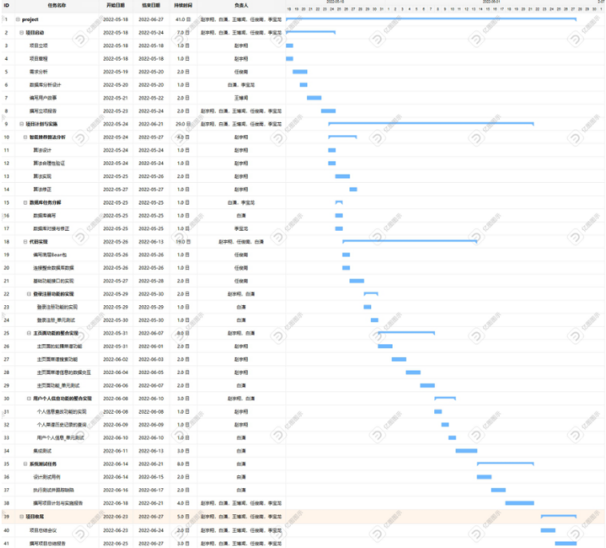
01
·任务分解
·甘特图

Slide 6
2
Part 02
项目进度管理

Slide 7
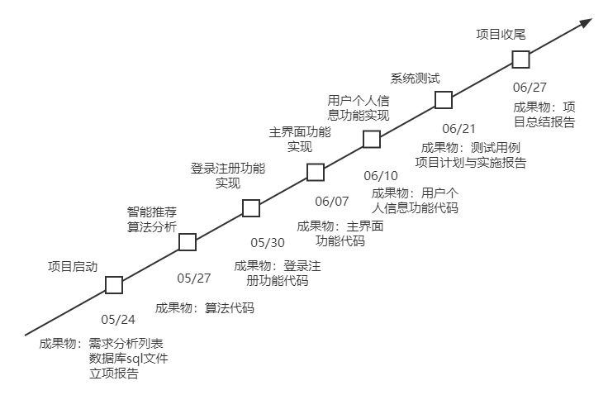
02
里程碑图

Slide 8
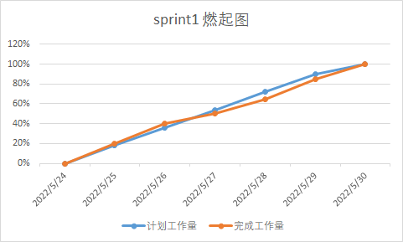
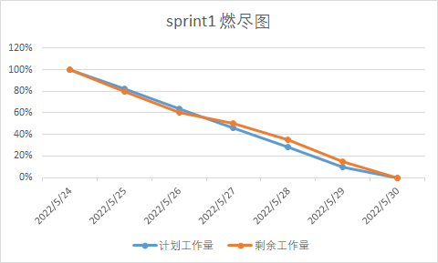
02
第一轮迭代
COMPANY

Slide 9
sprint 1 backlog-1
产品待办事项 | sprint中的任务 | 责任人 | 初始任务量估计 | 每日结束时剩余的工作量估计
 |  |  |  | 1 | 2 | 3 | 4 | 5 | 6 | 7
注册功能 | 创建用户数据表 | 李宝龙 | 1 | 1 | 0 | 0 | 0 | 0 | 0 | 0
 | 编写后端实现代码 | 赵宇翔 | 3 | 3 | 0 | 0 | 0 | 0 | 0 | 0
 | 设计前端页面 | 赵宇翔 | 1 | 1 | 0 | 0 | 0 | 0 | 0 | 0
 | 绘制前端页面 | 赵宇翔 | 1 | 1 | 0 | 0 | 0 | 0 | 0 | 0
 | 编写前端页面验证逻辑 | 赵宇翔 | 3 | 3 | 0 | 0 | 0 | 0 | 0 | 0
 | 前后端对接 | 赵宇翔 | 2 | 2 | 0 | 0 | 0 | 0 | 0 | 0
 | 设计测试用例 | 白潇 | 2 | 2 | 2 | 0 | 2 | 0 | 0 | 0
 | 测试功能点 | 白潇 | 1 | 1 | 1 | 0 | 1 | 0 | 0 | 0
登录功能 | 编写后端实现代码 | 赵宇翔 | 3 | 3 | 3 | 0 | 0 | 0 | 0 | 0
 | 设计前端页面 | 赵宇翔 | 1 | 1 | 1 | 0 | 0 | 0 | 0 | 0
 | 绘制前端页面 | 赵宇翔 | 1 | 1 | 1 | 0 | 0 | 0 | 0 | 0
 | 编写前端页面验证逻辑 | 赵宇翔 | 2 | 2 | 2 | 0 | 0 | 0 | 0 | 0
 | 前后端对接 | 赵宇翔 | 1 | 1 | 1 | 1 | 0 | 0 | 0 | 0
 | 设计测试用例 | 白潇 | 2 | 2 | 2 | 2 | 0 | 0 | 0 | 0
 | 测试功能点 | 白潇 | 1 | 1 | 1 | 1 | 0 | 0 | 0 | 0

Slide 10
sprint 1 backlog-2
产品待办事项 | sprint中的任务 | 责任人 | 初始任务量估计 | 每日结束时剩余的工作量估计
 |  |  |  | 1 | 2 | 3 | 4 | 5 | 6 | 7
作为用户，在系统中可以查看个人信息 | 设计创建数据库 | 李宝龙 | 1 | 1 | 1 | 1 | 0 | 0 | 0 | 0
 | 编写后端实现代码 | 赵宇翔 | 3 | 3 | 3 | 3 | 3 | 0 | 0 | 0
 | 设计前端页面 | 赵宇翔 | 1 | 1 | 1 | 1 | 1 | 0 | 0 | 0
 | 绘制前端页面 | 赵宇翔 | 2 | 2 | 2 | 2 | 2 | 0 | 0 | 0
 | 编写前端页面验证逻辑 | 赵宇翔 | 2 | 2 | 2 | 2 | 2 | 0 | 0 | 0
 | 前后端对接 | 赵宇翔 | 1 | 1 | 1 | 1 | 1 | 1 | 0 | 0
 | 设计测试用例 | 白潇 | 1 | 1 | 1 | 1 | 1 | 1 | 0 | 1
 | 测试功能点 | 白潇 | 1 | 1 | 1 | 1 | 1 | 1 | 0 | 1
作为用户，在系统中可以修改个人信息 | 设计创建数据库 | 李宝龙 | 1 | 1 | 1 | 1 | 1 | 1 | 0 | 0
 | 编写后端实现代码 | 赵宇翔 | 3 | 3 | 3 | 3 | 3 | 3 | 0 | 0
 | 设计前端页面 | 赵宇翔 | 1 | 1 | 1 | 1 | 1 | 1 | 0 | 0
 | 绘制前端页面 | 赵宇翔 | 2 | 2 | 2 | 2 | 2 | 2 | 0 | 0
 | 编写前端页面验证逻辑 | 赵宇翔 | 2 | 2 | 2 | 2 | 2 | 2 | 2 | 0
 | 前后端对接 | 赵宇翔 | 1 | 1 | 1 | 1 | 1 | 1 | 1 | 0
 | 设计测试用例 | 白潇 | 3 | 3 | 3 | 3 | 3 | 3 | 3 | 0
 | 测试功能点 | 白潇 | 1 | 1 | 1 | 1 | 1 | 1 | 1 | 0

Slide 11
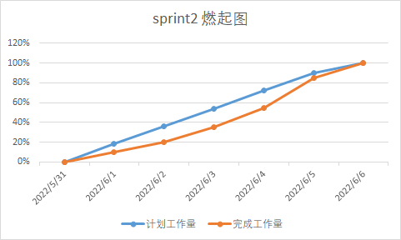
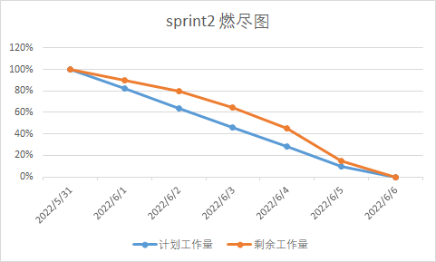
02
第二轮迭代
COMPANY

Slide 12
sprint 2 backlog-1
产品待办事项 | sprint中的任务 | 责任人 | 初始任务量估计 | 每日结束时剩余的工作量估计
 |  |  |  | 1 | 2 | 3 | 4 | 5 | 6 | 7
作为用户，在系统可以搜索(包括模糊搜索)菜谱 | 设计与创建菜谱数据表 | 李宝龙 | 1 | 1 | 0 | 0 | 0 | 0 | 0 | 0
 | 编写后端实现代码 | 赵宇翔 | 3 | 3 | 0 | 0 | 0 | 0 | 0 | 0
 | 设计前端页面 | 赵宇翔 | 1 | 1 | 0 | 0 | 0 | 0 | 0 | 0
 | 绘制前端页面 | 赵宇翔 | 3 | 3 | 3 | 0 | 0 | 0 | 0 | 0
 | 编写前端页面验证逻辑 | 赵宇翔 | 3 | 3 | 3 | 1 | 0 | 0 | 0 | 0
 | 前后端对接 | 赵宇翔 | 2 | 2 | 1 | 1 | 0 | 0 | 0 | 0
 | 设计测试用例 | 白潇 | 2 | 2 | 2 | 2 | 0 | 0 | 0 | 0
 | 测试功能点 | 白潇 | 1 | 1 | 1 | 1 | 0 | 0 | 0 | 0
作为用户，希望该系统可以根据食材进行筛选菜谱 | 编写后端实现代码 | 赵宇翔 | 2 | 3 | 3 | 3 | 0 | 0 | 0 | 0
 | 设计前端页面 | 赵宇翔 | 1 | 1 | 1 | 1 | 1 | 0 | 0 | 0
 | 绘制前端页面 | 赵宇翔 | 1 | 1 | 1 | 1 | 1 | 0 | 0 | 0
 | 编写前端页面验证逻辑 | 赵宇翔 | 2 | 2 | 2 | 2 | 2 | 0 | 0 | 0
 | 前后端对接 | 赵宇翔 | 1 | 1 | 1 | 1 | 1 | 0 | 0 | 0
 | 设计测试用例 | 白潇 | 2 | 2 | 2 | 2 | 2 | 0 | 0 | 0
 | 测试功能点 | 白潇 | 1 | 1 | 1 | 1 | 1 | 0 | 0 | 0

Slide 13
sprint 2 backlog-2
产品待办事项 | sprint中的任务 | 责任人 | 初始任务量估计 | 每日结束时剩余的工作量估计
 |  |  |  | 1 | 2 | 3 | 4 | 5 | 6 | 7
作为用户，希望该系统可以根据饭菜种类筛选菜谱 | 编写后端实现代码 | 赵宇翔 | 1 | 3 | 3 | 3 | 3 | 1 | 0 | 0
 | 设计前端页面 | 赵宇翔 | 1 | 1 | 1 | 1 | 1 | 1 | 0 | 0
 | 绘制前端页面 | 赵宇翔 | 1 | 1 | 1 | 1 | 1 | 1 | 0 | 0
 | 编写前端页面验证逻辑 | 赵宇翔 | 2 | 2 | 2 | 2 | 2 | 2 | 0 | 0
 | 前后端对接 | 赵宇翔 | 1 | 1 | 1 | 1 | 1 | 1 | 0 | 0
 | 设计测试用例 | 白潇 | 2 | 2 | 2 | 2 | 2 | 2 | 0 | 0
 | 测试功能点 | 白潇 | 1 | 1 | 1 | 1 | 1 | 1 | 0 | 0
作为用户，我希望搜索时有搜索提示功能 | 编写后端实现代码 | 赵宇翔 | 3 | 3 | 3 | 3 | 3 | 3 | 0 | 0
 | 设计前端页面 | 赵宇翔 | 1 | 1 | 1 | 1 | 1 | 1 | 0 | 0
 | 绘制前端页面 | 赵宇翔 | 2 | 2 | 2 | 2 | 2 | 2 | 0 | 0
 | 编写前端页面验证逻辑 | 赵宇翔 | 5 | 5 | 5 | 5 | 5 | 5 | 5 | 0
 | 前后端对接 | 赵宇翔 | 1 | 1 | 1 | 1 | 1 | 1 | 1 | 0
 | 设计测试用例 | 白潇 | 1 | 1 | 1 | 1 | 1 | 1 | 1 | 0
 | 测试功能点 | 白潇 | 1 | 1 | 1 | 1 | 1 | 1 | 1 | 0

Slide 14
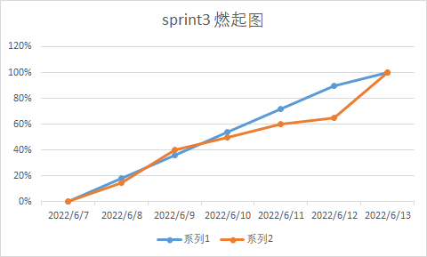
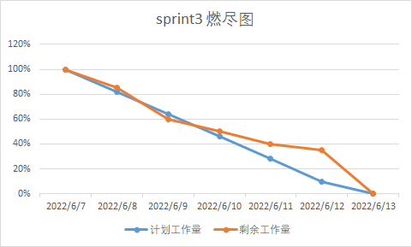
02
第三轮迭代
COMPANY

Slide 15
sprint 3 backlog-1
产品待办事项 | sprint中的任务 | 责任人 | 初始任务量估计 | 每日结束时剩余的工作量估计
 |  |  |  | 1 | 2 | 3 | 4 | 5 | 6 | 7
作为用户，希望该系统有足迹功能，我可以查看我的历史浏览记录 | 设计与创建菜谱数据表 | 白潇 | 1 | 1 | 0 | 0 | 0 | 0 | 0 | 0
 | 编写后端实现代码 | 赵宇翔 | 5 | 5 | 0 | 0 | 0 | 0 | 0 | 0
 | 设计前端页面 | 赵宇翔 | 1 | 1 | 0 | 0 | 0 | 0 | 0 | 0
 | 绘制前端页面 | 赵宇翔 | 1 | 1 | 0 | 0 | 0 | 0 | 0 | 0
 | 编写前端页面验证逻辑 | 赵宇翔 | 3 | 3 | 3 | 0 | 0 | 0 | 0 | 0
 | 前后端对接 | 赵宇翔 | 1 | 1 | 1 | 0 | 0 | 0 | 0 | 0
 | 设计测试用例 | 白潇 | 2 | 2 | 2 | 0 | 0 | 0 | 0 | 0
 | 测试功能点 | 白潇 | 1 | 1 | 1 | 0 | 0 | 0 | 0 | 0
作为用户，希望该系统可以根据个人口味推荐菜谱 | 设计推荐策略 | 赵宇翔 | 3 | 3 | 3 | 0 | 0 | 0 | 0 | 0
 | 设计推荐算法 | 赵宇翔 | 5 | 5 | 5 | 1 | 0 | 0 | 0 | 0
 | 编写后端实现代码 | 赵宇翔 | 3 | 3 | 3 | 3 | 0 | 0 | 0 | 0
 | 设计前端页面 | 赵宇翔 | 1 | 1 | 1 | 1 | 0 | 0 | 0 | 0
 | 绘制前端页面 | 赵宇翔 | 2 | 2 | 2 | 2 | 2 | 0 | 0 | 0
 | 编写前端页面验证逻辑 | 赵宇翔 | 2 | 2 | 2 | 2 | 2 | 0 | 0 | 0
 | 前后端对接 | 赵宇翔 | 1 | 1 | 1 | 1 | 1 | 0 | 0 | 0
 | 设计测试用例 | 白潇 | 2 | 2 | 2 | 2 | 2 | 2 | 0 | 0
 | 测试功能点 | 白潇 | 1 | 1 | 1 | 1 | 1 | 1 | 1 | 0

Slide 16
sprint 3 backlog-2
产品待办事项 | sprint中的任务 | 责任人 | 初始任务量估计 | 每日结束时剩余的工作量估计
 |  |  |  | 1 | 2 | 3 | 4 | 5 | 6 | 7
作为用户，在系统中有首页推荐 | 设计推荐策略 | 赵宇翔 | 3 | 3 | 3 | 3 | 3 | 3 | 3 | 0
 | 设计推荐算法 | 赵宇翔 | 5 | 5 | 5 | 5 | 5 | 5 | 5 | 0
 | 编写后端实现代码 | 赵宇翔 | 3 | 3 | 3 | 3 | 3 | 3 | 3 | 0
 | 设计前端页面 | 赵宇翔 | 1 | 1 | 1 | 1 | 1 | 1 | 1 | 0
 | 绘制前端页面 | 赵宇翔 | 2 | 2 | 2 | 2 | 2 | 2 | 2 | 0
 | 编写前端页面验证逻辑 | 赵宇翔 | 2 | 2 | 2 | 2 | 2 | 2 | 2 | 0
 | 前后端对接 | 赵宇翔 | 1 | 1 | 1 | 1 | 1 | 1 | 1 | 0
 | 设计测试用例 | 白潇 | 2 | 2 | 2 | 2 | 2 | 2 | 2 | 0
 | 测试功能点 | 白潇 | 1 | 1 | 1 | 1 | 1 | 1 | 1 | 0

Slide 17
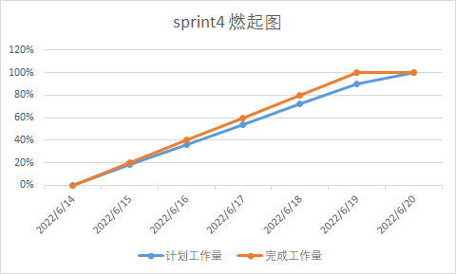
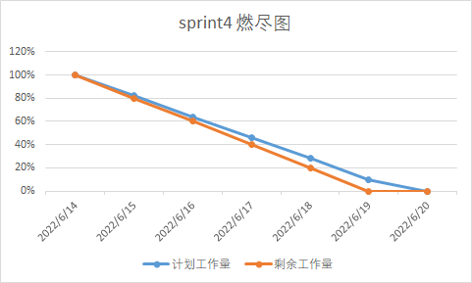
02
第四轮迭代
COMPANY

Slide 18
sprint 4 backlog-1
产品待办事项 | sprint中的任务 | 责任人 | 初始任务量估计 | 每日结束时剩余的工作量估计
 |  |  |  | 1 | 2 | 3 | 4 | 5 | 6 | 7
作为管理员，我可以对食材信息进行管理 | 设计与创建食材数据表 | 李宝龙 | 1 | 1 | 0 | 0 | 0 | 0 | 0 | 0
 | 编写后端实现代码 | 赵宇翔 | 2 | 2 | 0 | 0 | 0 | 0 | 0 | 0
 | 设计前端页面 | 赵宇翔 | 2 | 2 | 0 | 0 | 0 | 0 | 0 | 0
 | 绘制前端页面 | 赵宇翔 | 3 | 3 | 0 | 0 | 0 | 0 | 0 | 0
 | 编写前端页面验证逻辑 | 赵宇翔 | 3 | 3 | 2 | 0 | 0 | 0 | 0 | 0
 | 前后端对接 | 赵宇翔 | 2 | 2 | 2 | 0 | 0 | 0 | 0 | 0
 | 设计测试用例 | 白潇 | 3 | 3 | 3 | 0 | 0 | 0 | 0 | 0
 | 测试功能点 | 白潇 | 1 | 1 | 1 | 0 | 0 | 0 | 0 | 0
作为管理员，我可以对菜谱信息进行管理 | 编写后端实现代码 | 赵宇翔 | 3 | 3 | 3 | 2 | 0 | 0 | 0 | 0
 | 设计前端页面 | 赵宇翔 | 2 | 2 | 2 | 2 | 0 | 0 | 0 | 0
 | 绘制前端页面 | 赵宇翔 | 3 | 3 | 3 | 3 | 0 | 0 | 0 | 0
 | 编写前端页面验证逻辑 | 赵宇翔 | 2 | 2 | 2 | 2 | 0 | 0 | 0 | 0
 | 前后端对接 | 赵宇翔 | 1 | 1 | 1 | 1 | 1 | 0 | 0 | 0
 | 设计测试用例 | 白潇 | 3 | 3 | 3 | 3 | 3 | 0 | 0 | 0
 | 测试功能点 | 白潇 | 1 | 1 | 1 | 1 | 1 | 0 | 0 | 0

Slide 19
sprint 4 backlog-2
产品待办事项 | sprint中的任务 | 责任人 | 初始任务量估计 | 每日结束时剩余的工作量估计
 |  |  |  | 1 | 2 | 3 | 4 | 5 | 6 | 7
作为管理员，我可以对用户信息进行管理 | 编写后端实现代码 | 赵宇翔 | 3 | 3 | 3 | 3 | 3 | 0 | 0 | 0
 | 设计前端页面 | 赵宇翔 | 1 | 1 | 1 | 1 | 1 | 0 | 0 | 0
 | 绘制前端页面 | 赵宇翔 | 2 | 2 | 2 | 2 | 2 | 2 | 0 | 0
 | 编写前端页面验证逻辑 | 赵宇翔 | 2 | 2 | 2 | 2 | 2 | 2 | 0 | 0
 | 前后端对接 | 赵宇翔 | 1 | 1 | 1 | 1 | 1 | 1 | 0 | 0
 | 设计测试用例 | 白潇 | 3 | 3 | 3 | 3 | 3 | 3 | 0 | 0
 | 测试功能点 | 白潇 | 1 | 1 | 1 | 1 | 1 | 1 | 0 | 0

Slide 20
3
Part 03
项目质量管理

Slide 21
03
项目质量计划人员职责
人员角色 | 主要活动 | 职责
白潇 | 软件质量控制(单元测试) | 确定项目结果与质量标准是否相符，控制产品的质量，及时纠正缺陷
任俊南 | 软件质量计划(基准对照) | 决定如何满足质量标准的计划安排和方法
赵宇翔 | 软件质量保证(审计) | 通过评价项目整体绩效,建立对质量要求的信任
李宝龙 | 软件质量控制(技术评审) | 检查工作结果，按照标准跟踪检查，确定措施消灭质量问题
王博闻 | 软件质量计划(质量分析) | 确定项目应达到的质量标准

Slide 22
4
Part 04
测试用例

Slide 23
04
1.注册功能
基本流 | 输入手机号->输入密码->二次输入验证密码->注册成功
备选流1 | 输入手机号->手机号格式错误
备选流2 | 输入手机号->输入密码->密码长度错误
备选流3 | 输入手机号->输入密码->二次输入验证密码->两次输入密码不符
备选流4 | 输入手机号->输入密码->二次输入验证密码->账号已存在

Slide 24
04
2.登录功能
基本流 | 输入手机号->输入密码->登录成功
备选流1 | 输入手机号->输入密码->密码错误
备选流2 | 输入手机号->输入密码->账号不存在
备选流3 | 输入手机号->输入密码->账号不存在->注册账号

Slide 25
04
3.菜谱搜索功能
基本流 | 打开搜索->输入菜名/原料名->输出搜索结果
备选流1 | 打开搜索->输入菜名/原料名->选择筛选条件->输出搜索结果

Slide 26
04
4.菜谱交互功能
基本流 | 打开菜谱->选择做法->输出制作信息
备选流1 | 打开菜谱->选择原料信息->输出菜品原料信息
备选流2 | 打开菜谱->选择相关知识->输出菜品属性等相关信息
备选流3 | 点击返回->重新搜索

Slide 27
5
Part 05
风险管理

Slide 28
05
风险管理过程
① 风险识别：经过项目小组开会讨论，头脑风暴法，检查表法（基于三层结构的检查表）
产出物：风险清单
② 风险评估根据“风险等级矩阵“确定风险等级
③ 经过项目小组成员评审，制定风险应对策略

Slide 29
汇报结束
.
.
.

